Slide 1



Сүхбаатар аймгийн
нийгэм, эдийн засгийн байдал
( 2019 оны 2 дугаар сарын байдлаар)

Slide 2


БҮРТГЭЛТЭЙ АЖИЛГҮЙ ИРГЭД
76.1%
23.9%
Хөдөлмөр эрхлэлтийн байгууллагад ажил хайж бүртгүүлсэн иргэд 2020 оны 2 дугаар сарын эцэст 946 болсны, 720 (76.1%) нь бүртгэлтэй ажилгүй иргэд, 226 (23.9%) нь ажилтай боловч өөр ажил хайж байгаа иргэд байна.
720 нь бүртгэлтэй ажилгүй иргэд
226 нь ажилтай боловч өөр ажил хайж байгаа иргэд
Нийт бүртгэлтэй ажилгүй иргэд
Нийт бүртгэлтэй ажилгүй иргэд өмнөх оны мөн үеэс 73 (11.3%) хүнээр өсч, өмнөх сараас 8 (1.1%) хүнээр буурсан байна. 2 дугаар сарын байдлаар бүртгэлтэй ажилгүй иргэд 720 болсны 354 (49.2%) нь эмэгтэйчүүд байна.
Өмнөх оны мөн үе
Өмнөх
сараас
11.3%
1.1%
49.2%
Бүртгэлтэй ажилгүй иргэдийн 54.6 хувийг 15-34 насны залуучууд эзэлж байна.
Аймгийн хөдөлмөр эрхлэлтийн байгууллагад 2020 оны 2 сард ажилгүй 333 иргэн шинээр бүртгүүлж, бүртгэлтэй байсан 48 иргэн ажилд зуучлагдан орж, 186 иргэн ажил идэвхтэй хайхгүй байгаа шалтгаанаар бүртгэлээс хасагдсан байна.
48 иргэн ажилд зуучлагдан оржээ

Slide 3



Эрүүл мэнд
Сүхбаатар аймагт 2020 оны 2-р сард 202 эх амаржиж, амьд төрсөн хүүхэд 205 болж, өмнөх оноос амаржсан эх 12 (6.3), амьд төрсөн хүүхэд 14 (7.3%)-өөр тус тус өссөн байна.
2014 I-XII
2014 I-XII
1000 хүнд ногдох төрөлт 3.3, нас баралт 1.1 болж өмнөх оноос төрөлт 0.2 пунктээр өсч, нас баралт адил түвшинд байна.
Нялхсын эндэгдэл 2020 оны 2-р сард 2 болж, өмнөх оноос 1 хүүхдээр буурч, тав хүртэлх насны хүүхдийн эндэгдэл 5 гарсан байна.
2016 XII
Халдварт өвчнөөр өвчлөгчид 2020 оны 2-р сард 113 болж, өмнөх оноос 68 (62.4%)-аар буурахад салхинцэцгээр өвчлөгчид 30 (63.4%)-аар, тэмбүүгээр өвчлөгчид 36-аар буюу 35.7 хувь, сүрьеэгээр өвчлөгчид 6 (50.0%)-аар буурсан нь голлон нөлөөлсөн байна.
2015 I-XII
Улсын хэмжээнд бүртгэлтэй ажилгүй иргэдийн 57.1 хувийг 15-34 насны залуучууд эзэлж байна.
2015 I-XII
2016 I-XII
2016 I-XII

Slide 4
НИЙГМИЙН ХАЛАМЖ
Хөдөлмөр, халамж үйлчилгээний газрын мэдээгээр эхний 2 сард давхардсан тоогоор 15.4 мянган иргэнд 1.5 тэрбум төгрөгийн хөнгөлөлт, тусламж, дэмжлэгийг олгосон байна.
Улсын төсвөөс нийгмийн халамжийн тэтгэвэрийг 1.2 мянган иргэнд 0.4 тэрбум төгрөг, нийгмийн халамжийн тэтгэмжийг 0,9 мянган иргэнд 0.1 тэрбум төгрөг, бусад хөнгөлөлт, тусламж, дэмжлэгт 10.3 мянган иргэнд 0.6 тэрбум төгрөгийг, орон нутгийн төсвөөс 0.2 мянган иргэнд 76.3 сая төгрөгийг тус тус олгожээ.

Slide 5



Гэмт хэрэг
Аймгийн хэмжээнд 2020 оны 2 сарын байдлаар 119 гэмт хэрэг бүртгэгдсэн нь өмнөх оны мөн үеэс 23 (24.0%)-аар өсчээ.
Өмнөх оны мөн үеэс нийт гэмт хэрэг өсөхөд өмчлөх эрхийн эсрэг гэмт хэрэг 33 (67.3 хувь), хүний амьд явах эрхийн эсрэг гэмт хэрэг 1 (20.0 хувь)-аар өссөн нь голлон нөлөөлөв.
Гэмт хэргийн улмаас учирсан хохирол 2020 оны 2 сард 902.7 тэрбум төгрөг, нөхөн төлүүлсэн хохирлын хэмжээ 27.5 тэрбум төгрөг болж, өмнөх оны мөн үеэс учирсан хохирол 725.8 (5.1 дахин) тэрбум төгрөгөөр, нөхөн төлүүлсэн хохирол 4.3 (18.5 хувь) тэрбум төгрөгөөр тус тус өссөн байна.
Гэмт хэргийн улмаас хохирсон иргэд 2020 оны 2 сарын байдлаар 27 болсон байна.

Slide 6


Мөнгө, банк, санхүү
Банкуудад хадгалуулсан төгрөгийн хадгаламжийн хэмжээ 91.7 тэрбум төгрөг болж, оны эхнээс 1.0 (1.1%) тэрбумаар, өмнөх оны мөн үеэс 15.7 (17.1%) тэрбум төгрөгөөр тус тус өссөн байна.
Аж ахуйн нэгж, байгууллага, иргэдэд олгосон нийт зээлийн өрийн үлдэгдэл 2020 оны 2 дугаар сард 131.3 тэрбум төгрөг болж, оны эхнээс 11.1 (7.8%) тэрбум төгрөг, өмнөх оны мөн үеэс 10.5 (8.0%) тэрбум төгрөгөөр тус тус буурсан.
Чанаргүй хугацаа хэтэрсэн зээл 2020 оны 2 дугаар сард 1.3 тэрбум төгрөг болж, оны эхнээс 0.4 (23.5%) тэрбум төгрөгөөр, өмнөх оны мөн үеэс 0.3 (18.8%)тэрбум төгрөгөөр тус тус буурчээ.

Slide 7

АЙМГИЙН НЭГДСЭН ТӨСӨВ
Аймгийн төсвийн нийт орлого 2020 оны 2 дугаар сарын байдлаар 11.3 тэрбум төгрөг болж өмнөх оны мөн үеэс 2.5 (28.5%)-аар тэрбум төгрөг өсчээ.
Төсвийн зарлага санхүүжилт 10.7 тэрбум төгрөг болж, өмнөх оны мөн үеэс 1.4 (15.1%)-аар тэрбум төгрөг өсчээ.
Аймгийн нэгдсэн төсвийн 12.4 хувийг орон нутгийн төсвийн орлого, 22.2 хувийг улсын төсвөөс олгох санхүүгийн дэмжлэг, 43.6 хувийг улсын төсвөөс олгох тусгай зориулалтын шилжүүлэг, 1.7 хувийг орон нутгийн хөгжлийн сангаас олгох шилжүүлэг, 20.1 хувийг урьд оны үлдэгдэл тус тус эзэлж байна.

Slide 8
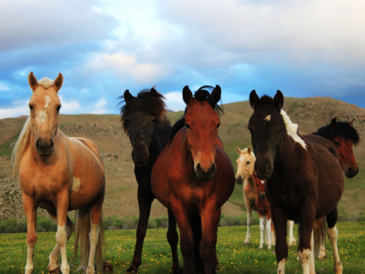
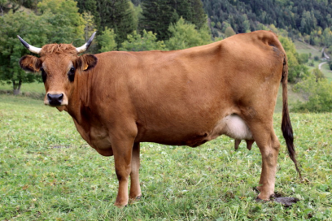
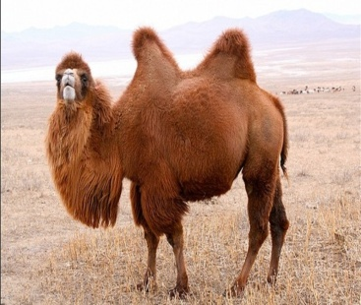
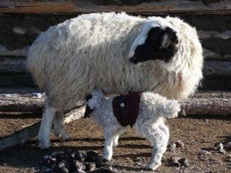
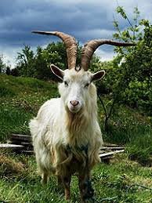
ХӨДӨӨ АЖ АХУЙ
Аймгийн хэмжээгээр 2020 оны 2 дугаар сард оны эхний нийт малын 0.2 хувь буюу 6.7 мянган том мал зүй бусаар хорогдлоо. Малын зүй бусын хорогдлыг төрлөөр нь авч үзвэл:
АДУУ:
242 толгой
ҮХЭР:
500 толгой
ТЭМЭЭ:
3 толгой
ХОНЬ:
2752 толгой
ЯМАА:
3184 толгой
Зүй бусаар хорогдсон том малын 0.4 хувь нь өвчнөөр хорогдсон байна.

Slide 9

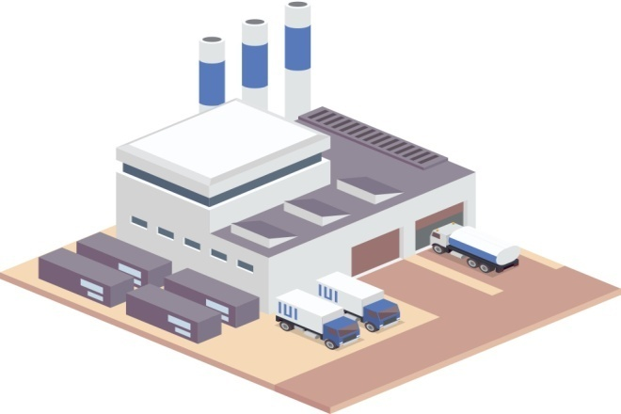
АЖ ҮЙЛДВЭР
Аж үйлдвэрийн салбарын нийт үйлдвэрлэл 2020 оны 2 дугаар сарын гүйцэтгэлээр 7.0 тэрбум төгрөгт хүрч, өмнөх оноос 0.5 (7.5%) тэрбум төгрөгөөр буурчээ.
Үүнд уул уурхай, олборлох аж үйлдвэрийн нийт үйлдвэрлэл өмнөх оноос 0.7 (11.2%) тэрбум төгрөгөөр, үүнээс цайрын баяжмал 0.8 (14.2%) тэрбум төгрөг, хайлуур жоншны баяжмал 47.6 (10.7%) сая төгрөгөөр тус тус буурсан нь голлон нөлөөлөв.
Аж үйлдвэрийн салбарын борлуулсан бүтээгдэхүүн 2020 онд 22.0 тэрбум төгрөгт хүрч, 17.6 тэрбум төгрөг буюу 80.0 хувийг гадаад зах зээлд борлуулжээ.

